Slide 1


Данные дистанционного зондирования Земли из космоса – источник формирования пространственных данных Российской Федерации. Вопросы нормативного правового регулирования и взаимодействия пространственных данных и данных дистанционного зондирования Земли из космоса

Slide 2

На сегодняшний день в Российской Федерации, в отличие от Республики Беларусь и ряда других стран существует два нормативно закрепленных понятия: «Данные ДЗЗ из космоса» и «Пространственные данные».
Вопросы использования космических данных регулируются Федеральным законом «О космической деятельности». В то же время вопросы применения и использования пространственных данных – законом № 431-ФЗ "О геодезии, картографии и пространственных данных…»

Slide 3
В соответствии с пунктом 2 статьи 31 закона о КД к данным дистанционного зондирования земли из космоса относятся первичные данные, получаемые непосредственно с помощью аппаратуры дистанционного зондирования земли, установленной на борту космического аппарата, и передаваемые или доставляемые на землю из космоса посредством электромагнитных сигналов, фотопленки, магнитной ленты или какими-либо другими способами, а также материалы, полученные в результате обработки первичных данных, осуществляемой в целях обеспечения возможности их использования.

Slide 4
В Федеральном законе от 30 декабря 2015 г. N 431-ФЗ «О геодезии, картографии и пространственных данных и о внесении изменений в отдельные законодательные акты Российской Федерации» закреплено, что пространственные данные – это данные о пространственных объектах (природные объекты, искусственные и иные объекты (в том числе здания, сооружения), местоположение которых может быть определено, а также естественные небесные тела), включающие сведения об их форме, местоположении и свойствах, в том числе представленные с использованием координат.
При этом, в Законе о КД отмечено, что пространственные данные не относятся к данным дистанционного зондирования Земли из космоса.

Slide 5
Данные дистанционного зондирования Земли из космоса -первичные данные, получаемые непосредственно с помощью аппаратуры дистанционного зондирования Земли, установленной на борту космического аппарата, и передаваемые или доставляемые на Землю из космоса посредством электромагнитных сигналов, фотопленки, магнитной ленты или какими-либо другими способами,
а также материалы, полученные в результате обработки первичных данных, осуществляемой в целях обеспечения возможности их использования продукты, созданные в результате обработки первичных данных посредством их геопривязки, радиометрической и геометрической коррекции, осуществляемой в целях обеспечения возможности их использования (далее - продукты);
»

Slide 6

СОСТАВ ДАННЫХ ДЗЗ ИЗ КОСМОСА
Данные дзз из космоса
Первичные данные (продукты уровня обработки 0)
Продукты
Прошедшие
Сервисы (услуги) ДЗЗ*
Геопривязку
Радиометрическую коррекцию
Лес-контроль
Эко-мониторинг
Карьеры
Строй-контроль
Геометрическую коррекцию
Сельхоз-мониторинг
Чрезвычайные ситуации
Нарушенные земли
* Сервисы и услуги ДЗЗ не входят в состав данных ДЗЗ

Slide 7
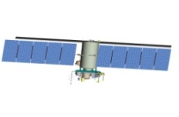

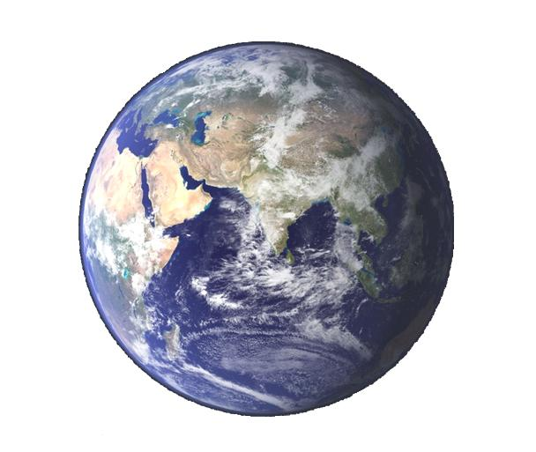
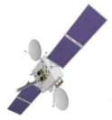
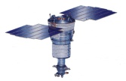
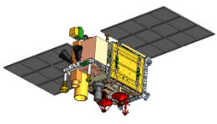
Текущий состав российской орбитальной группировки КА ДЗЗ
Среднеорбитальная КС гидрометеорологического назначения
Название КА | Запуск
«Метеор-М» №1 | 2009
«Метеор-М» №2 | 2014
«Метеор-М» №2-2 | 2019
КС природоресурсного назначения и видового наблюдения
Высокоорбитальная КС гидрометеорологического назначения
Название КА | Запуск
«Электро – Л» №2 | 2015
«Электро - Л» №3 | 2019
Название КА | Запуск
«Ресурс-П» №1 | 2013
«Ресурс-П» №3 | 2016
В настоящее время российская орбитальная группировка обеспечивает все виды оптико-электронной съемки из космоса, в том числе и гиперспектральной.
Получаемые информационные ресурсы обеспечивают практически все потребности федеральных и региональных органов исполнительной власти
Название КА | Запуск
«Канопус-В» №2-ИК | 2017
«Канопус-В» №3 | 2018
«Канопус-В» №4 | 2018
«Канопус-В» №5 | 2019
«Канопус-В» №6 | 2019

Slide 8
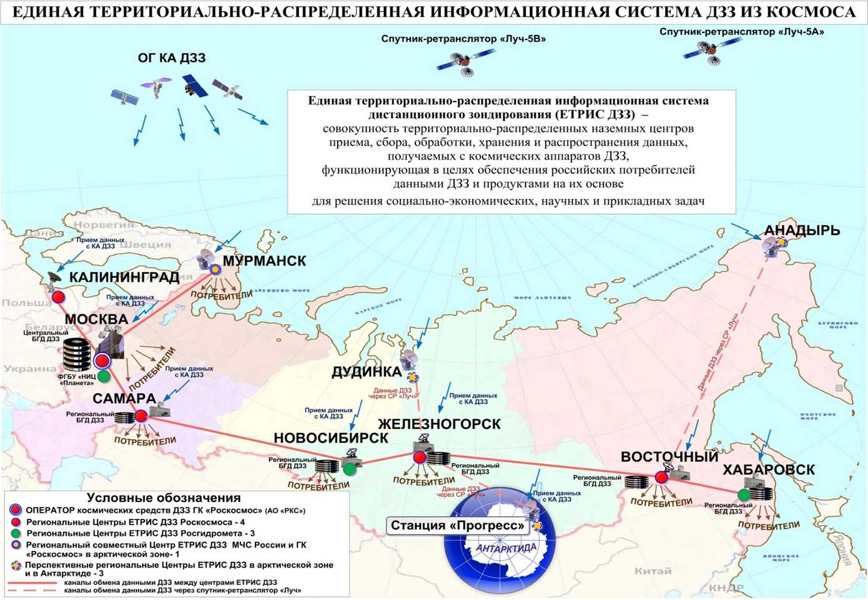
Единая территориально-распределенная информационная система ДЗЗ

Slide 9
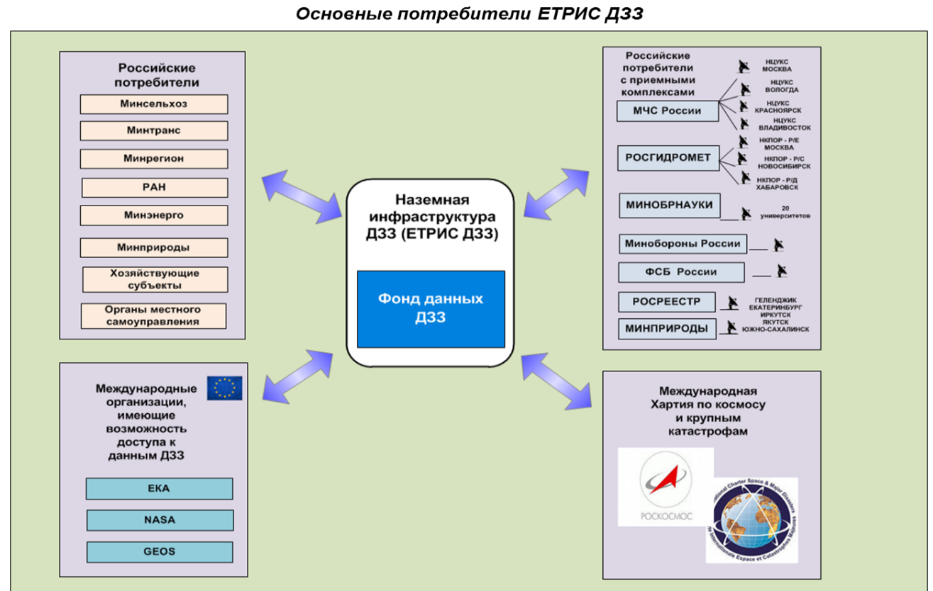
Структура взаимодействия потребителей с ЕТРИС ДЗЗ

Slide 10








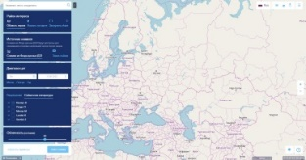
Текущая (штатная) технология предоставления данных ДЗЗ потребителю
1
Оператор федерального
фонда данных ДЗЗ
Данные ДЗЗ с российских
государственных
космических аппаратов
Первичная обработка
2
ФФД ДЗЗ
6
8
Иные потребители
Заявка потребителя
Системы хранения
Архивация
Продукт
3
За плату
5
7
Данные ДЗЗ с негосударственных
космических аппаратов:
Закупленные Госкорпорацией;
ФФД ДЗЗ
Предоставление данных потребителям* на безвозмездной основе
*федеральные органы государственной власти, органы государственной
власти субъектов Российской Федерации и органы местного самоуправления;
юридические или физические лица, в случае исполнения ими контракта на
закупку товара, работы, услуги для обеспечения государственных или
муниципальных нужд
Закупленные федеральными
органами исполнительной
власти за счет средств
федерального бюджета РФ
Публикация в геопортале
Геопортал
Переданные в федеральный
фонд безвозмездно
Операторами
негосударственных КА ДЗЗ
4
Системы хранения
Продукт
Notes:
Главным принципом реализации проекта «Цифровая Земля» является перенос всех технологий в облачную инфраструктуру и предоставления данных, услуг и сервисов ДЗЗ из космоса – непосредственно в облаке. Чтобы пользователь максимально использовал ресурс облака, не перекачивая данные и промежуточные продукты ДЗЗ себе, а производил всю обработку в облаке и на выходе получал конечный продукт, в том числе тематический, который забирал себе. Хотя конечно же мы не будем ограничивать пользователей, у которых уже создана какая либо система, в которую он сможет по АПИ забирать себе любого уровня продукт, будь то данные ДЗЗ первичного, стандартного уровня, индексные изображения или продукты с тематической обработкой, причем с теми параметрами, которыми ему нужны.

Slide 11
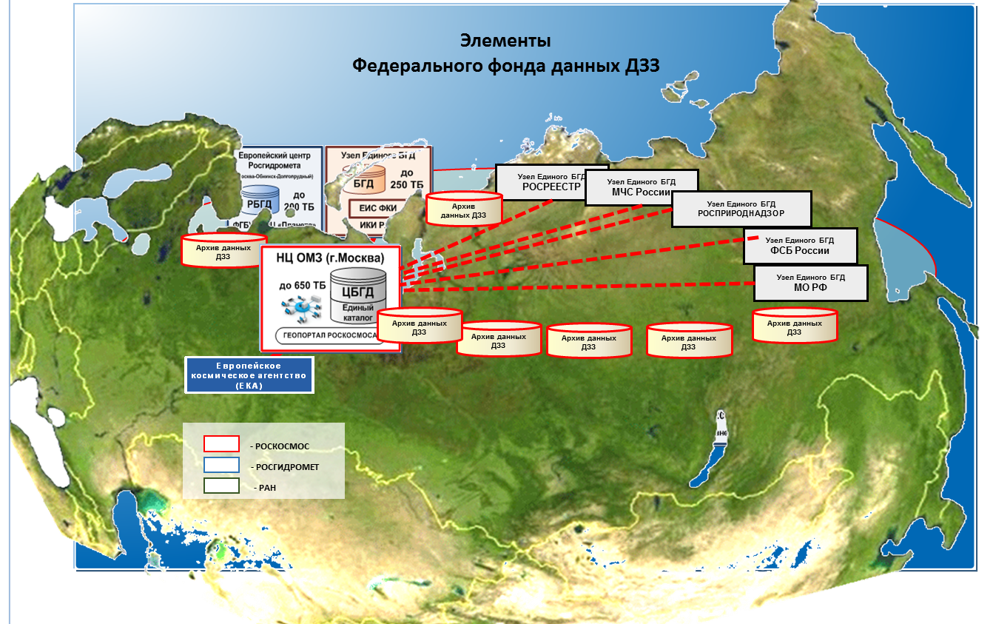
Оснащение ЕТРИС ДЗЗ средствами хранения КГПИ

Slide 12
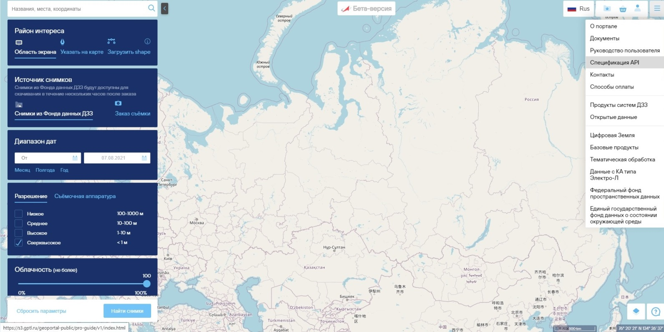
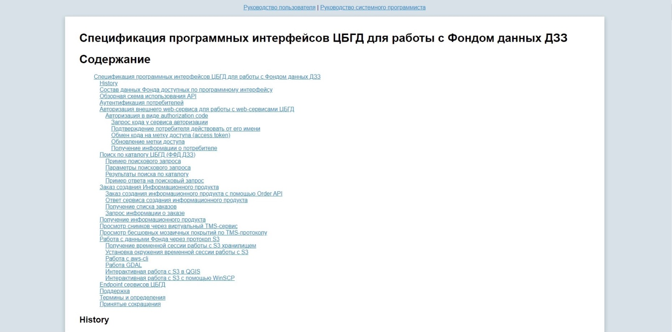
ИНТЕГРАЦИЯ ФОНДА С ДРУГИМИ ИНФОРМАЦИОННЫМИ СИСТЕМАМИ С ИСПОЛЬЗОВАНИЕМ API

Slide 13
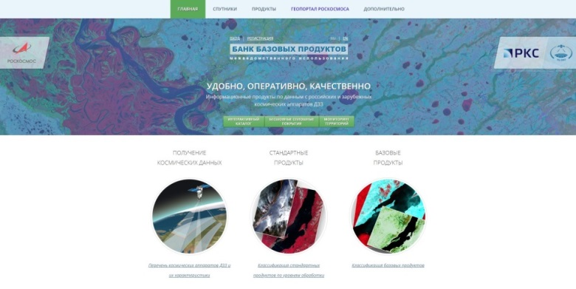
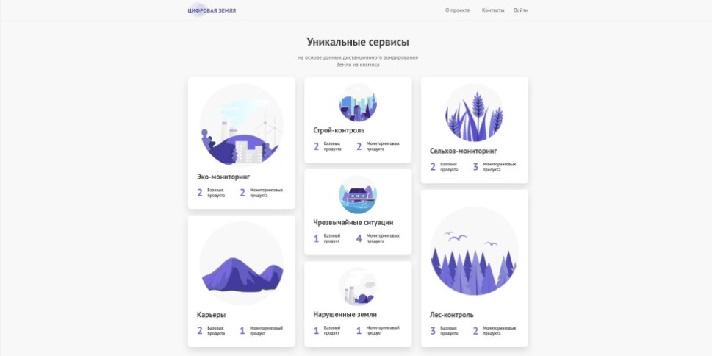
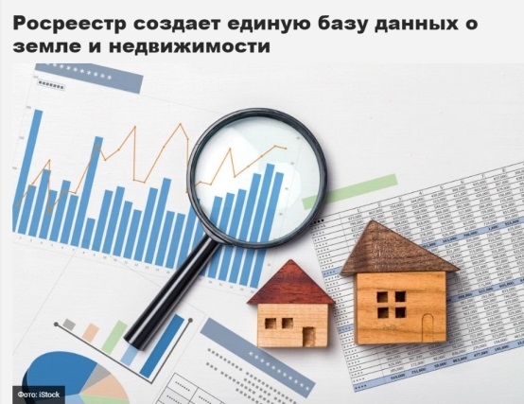


ИНТЕГРАЦИЯ ФОНДА С ДРУГИМИ ИНФОРМАЦИОННЫМИ СИСТЕМАМИ С ИСПОЛЬЗОВАНИЕМ API
Банк базовых продуктов межведомственного использования
Уникальные отраслевые сервисы
на основе данных дистанционного зондирования Земли из космоса
а также: Администрация Владимирской области, Территориальный фонд информации Республики Коми, "Умный лес" Пермского края, Система космического мониторинга (СКМ) МЧС, ТОР КНД, Югорский НИИ информационных технологий

Slide 14
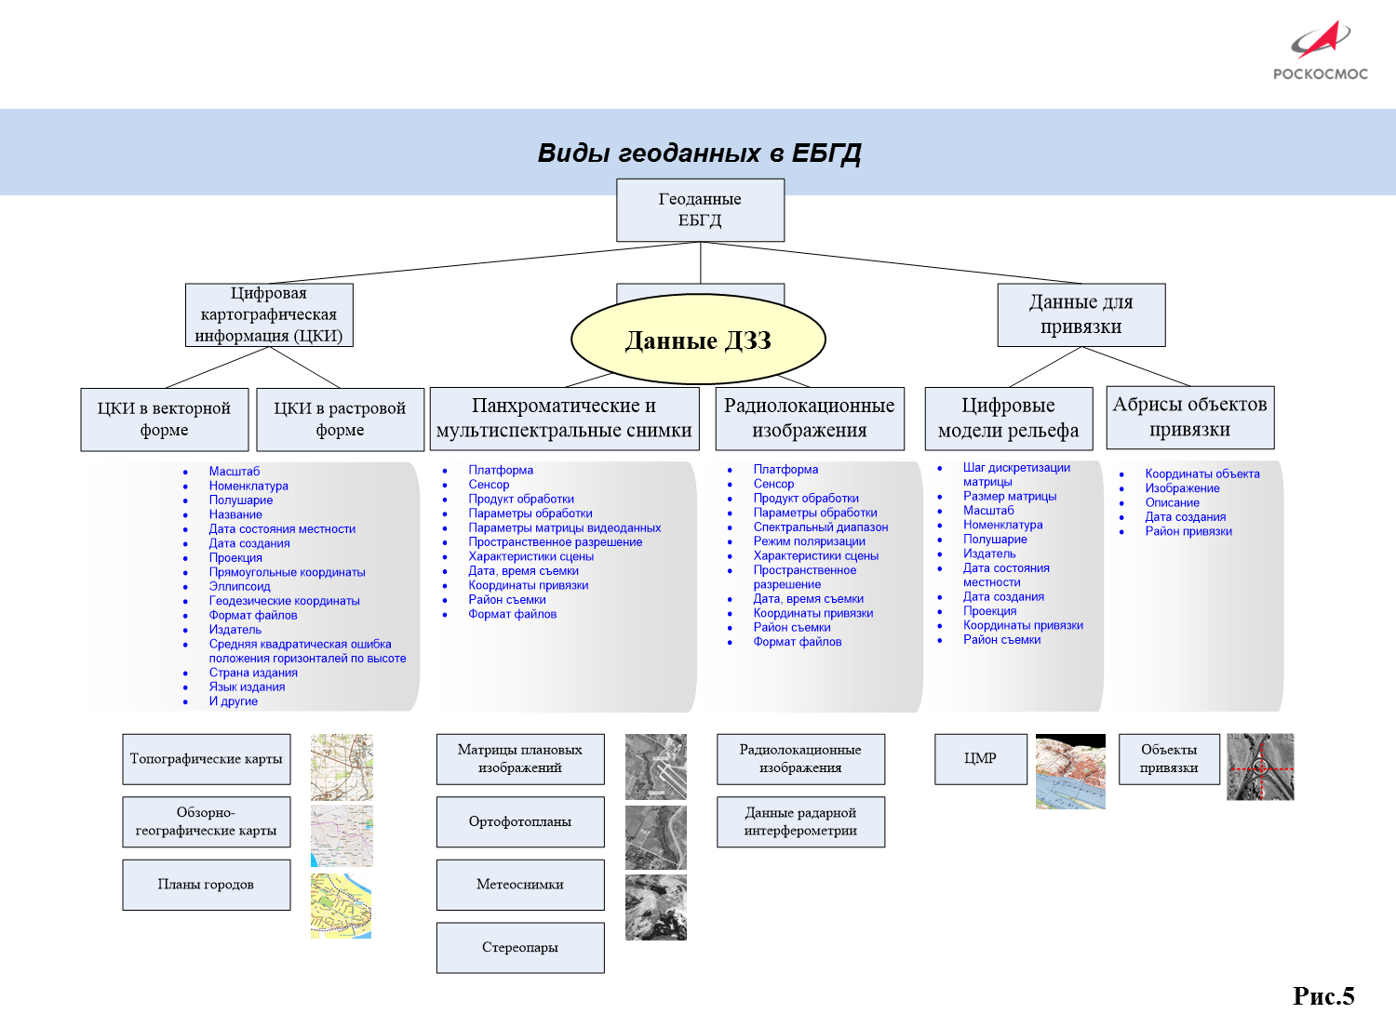
Виды геоданных, хранящихся в едином банке геопространственных данных ЕТРИС ДЗЗ

Slide 15
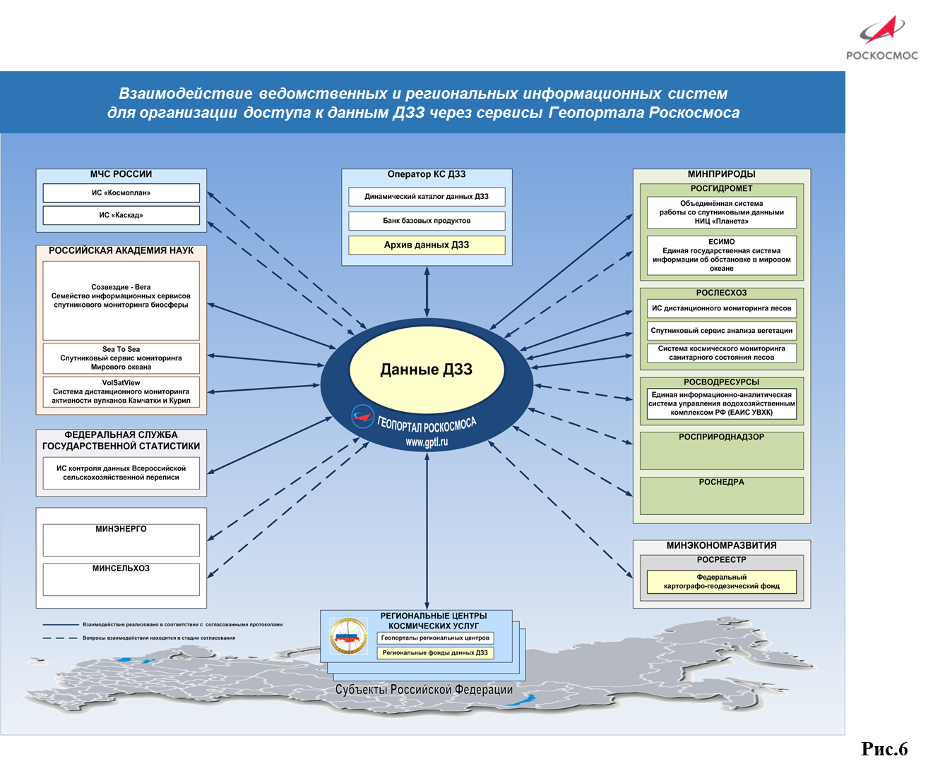
Взаимодействие ведомственных и региональных информационных систем для организации доступа к данным ДЗЗ и другой КГПИ через сервисы геопортала Госкорпорации «Роскосмос»

Slide 16
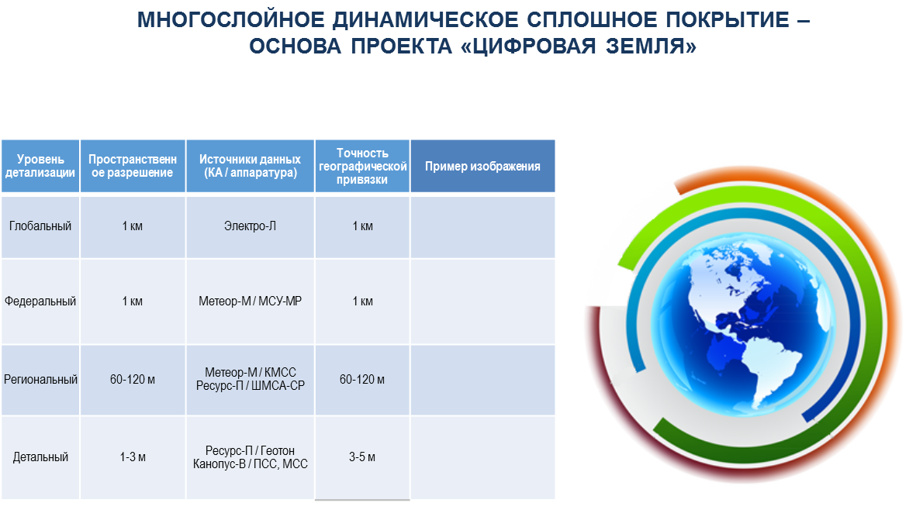
Создание ЕСМДП данными ДЗЗ всей территории Земного шара

Slide 17
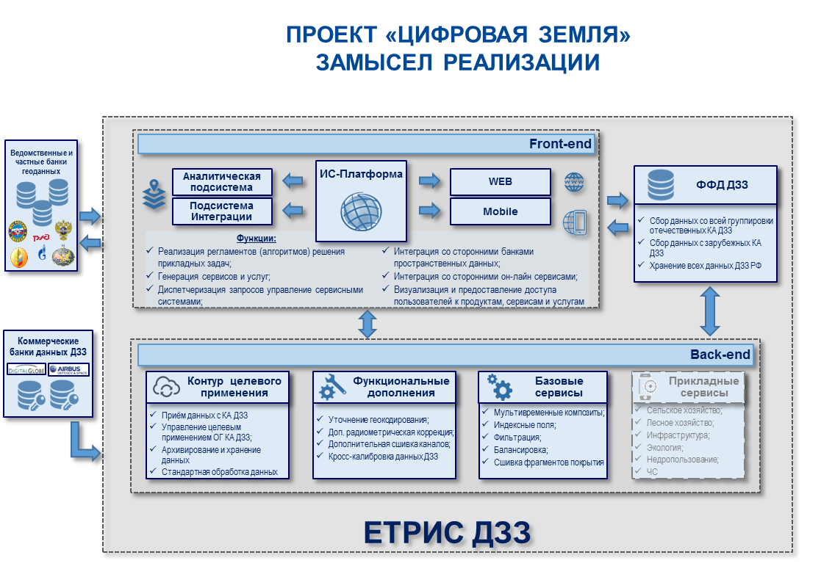
Основные принципы реализации проекта «Цифровая Земля»

Slide 18
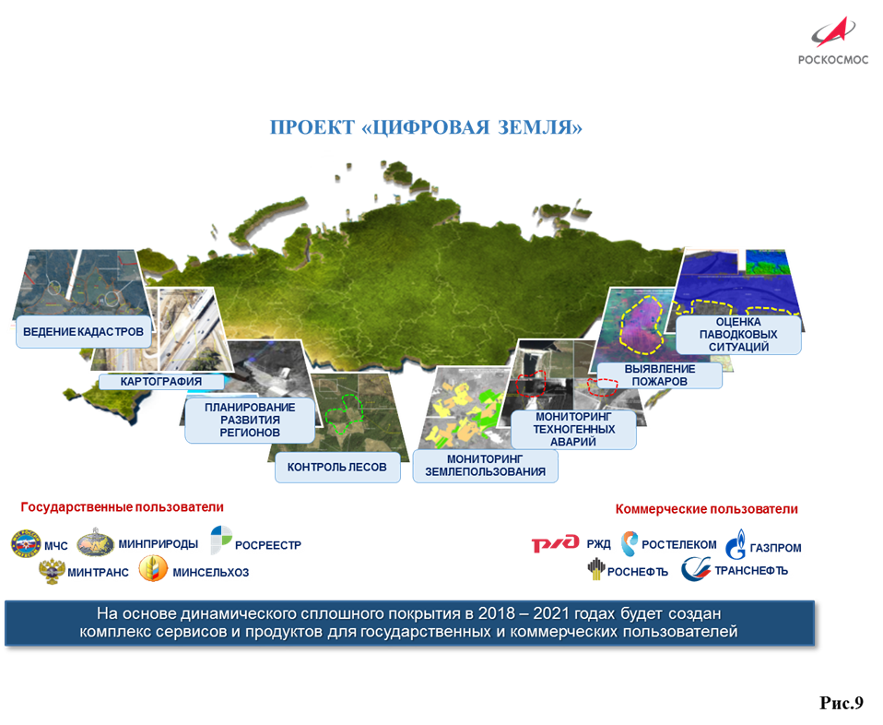
Основные области применения ЕСМДП и продуктов на его основе

Slide 19

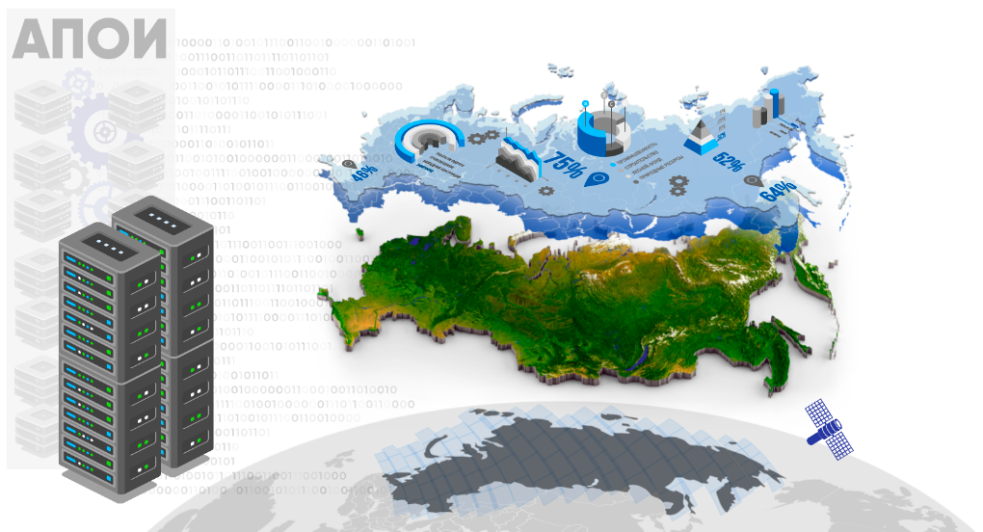







В 2023 году в соответствии с поручением Президента Российской Федерации в рамках национального проекта «Цифровая экономика Российской Федерации» Госкорпорацией «Роскосмос» завершено создание информационной системы «Цифровая Земля»
СЕРВИСЫ, ПРОДУКТЫ И УСЛУГИ ДЗЗ
Лес
Карьеры
С/Х
Земля
СОЗДАНА ТЕХНОЛОГИЯ АВТОМАТИЧЕСКОЙ ПОТОКОВОЙ ОБРАБОТКИ ИНФОРМАЦИИ И ФОРМИРОВАНИЯ СПЛОШНЫХ ПОКРЫТИЙ
(ТОЧНОСТЬ ГЕОПРИВЯЗКИ – В СРЕДНЕМ 3 МЕТРА)
Эко
Стройка
ЧС
ОБЕСПЕЧЕНО ПРЕДОСТАВЛЕНИЕ 7 СЕРВИСОВ ДЗЗ:
27 продуктов
тематические слои
аналитика отчеты
подключение по API
ТЕХНОЛОГИИ
ПОКРЫТИЕ
ОБЕСПЕЧЕНО ФОРМИРОВАНИЕ ЕДИНОГО СПЛОШНОГО МНОГСЛОЙНОГО ДИНАМИЧЕСКОГО ПОКРЫТИЯ:
вся орбитальная группировка
вся страна
обновленный Геопортал с добавлением новых инструментов работы с данными ДЗЗ, в т.ч. с возможностью создания векторных слоев и подписок на данные
регулярное обновление
разновременные покрытия
высокоточная привязка (1-5 метров)
КОМПЛЕКС ВЫЧИСЛИТЕЛЬНЫХ РЕСУРСОВ, ОБЕСПЕЧИВАЮЩИЙ ОДНОВРЕМЕННОЕ ПОДКЛЮЧЕНИЕ К СИСТЕМЕ БОЛЕЕ 20000 ПОТРЕБИТЕЛЕЙ
ПЕРВИЧНЫЕ ДАННЫЕ

Slide 20

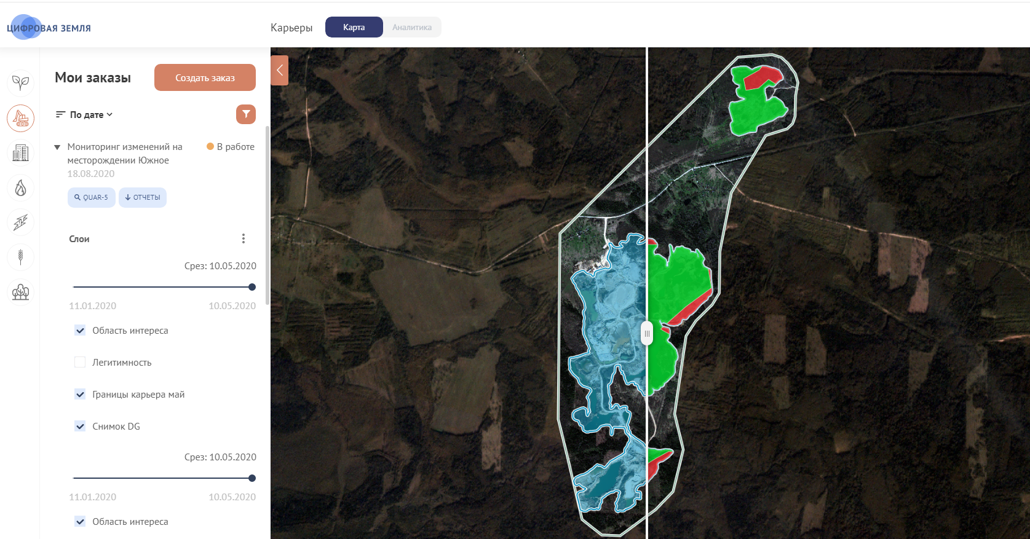



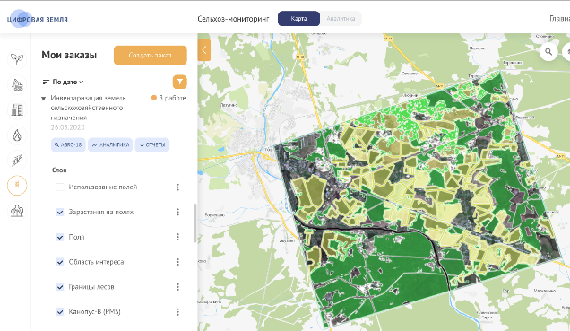
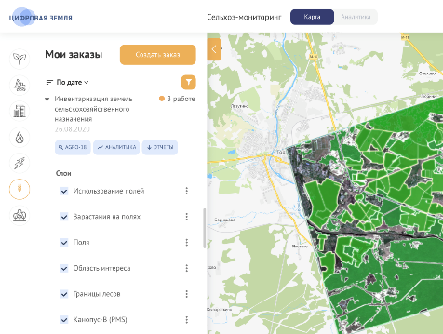
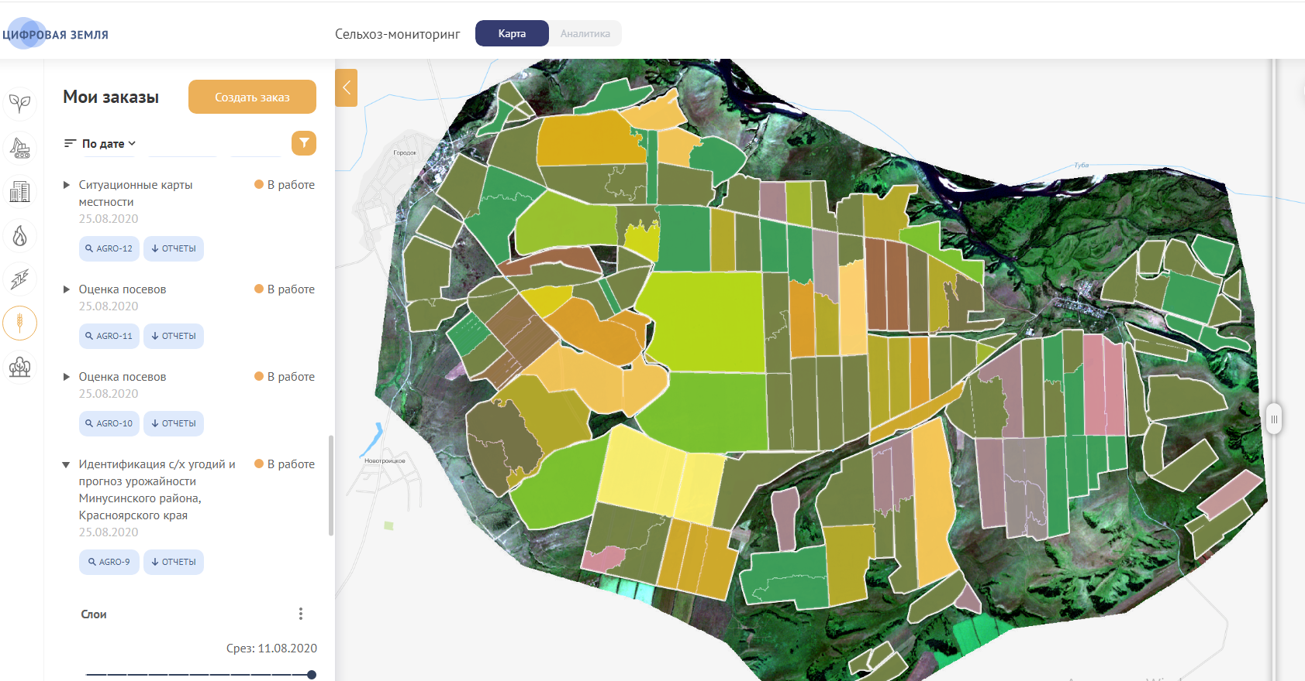
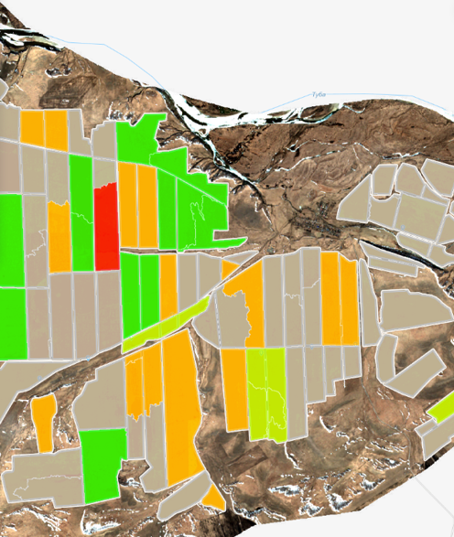
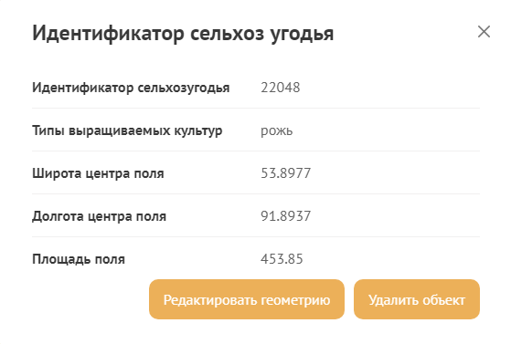
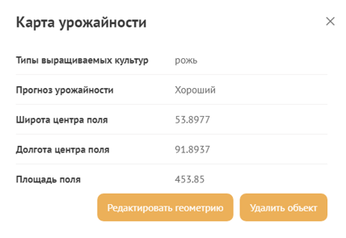








Интеграция проекта «Цифровая Земля» с федеральными и региональными информационными системами Российской Федерации
Государственная информационная система «Типовое облачное решение по осуществлению контрольно-надзорной деятельности»
Информационная система МЧС России
Геоинформационная система Рослесхоза по контролю за лесопользованием
ГИС мониторинга объектов строительства нац. проектов
Проведена экспериментальная отработка в 8 пилотных регионах Российской Федерации на этапе создания сервисов ДЗЗ
Свердловская область
Республика Татарстан
Нижегородская область
Самарская область
Тверская область
Кемеровская область
Республика Крым
Красноярский край

Slide 21
Взаимодействие Госкорпорации «Роскосмос» с федеральной государственной информационной системой Единая цифровая платформа «Национальна система пространственных данных» (ЕЦП НСПД)
В рамках соглашения об информационном взаимодействии федеральной государственной информационной системы "Единая цифровая платформа "Национальная система пространственных данных" (далее – ФГИС ЕЦП НСПД) и федерального фонда данных ДЗЗ (далее – ФФД ДЗЗ) Госкорпорацией «Роскосмос» совместно с Росреестром выполнена интеграция ФГИС ЕЦП НСПД и ФФД ДЗЗ посредством API.
Данные и продукты ДЗЗ переданные Госкорпорацией "Роскосмос" по API формируют один из основных информационных слоев в ФГИС ЕЦП НСПД, который в связке с пространственными данными позволяет получить всеобъемлющую информацию о территории.
В 2022 году информационной системой «Цифровая Земля» было сформировано 22 тематических отчета по 4 городским округам и 18 муниципальным районам, участвующим в эксперименте по созданию системы, для их загрузки в ГИС ЕЦП НСПД.

Slide 22
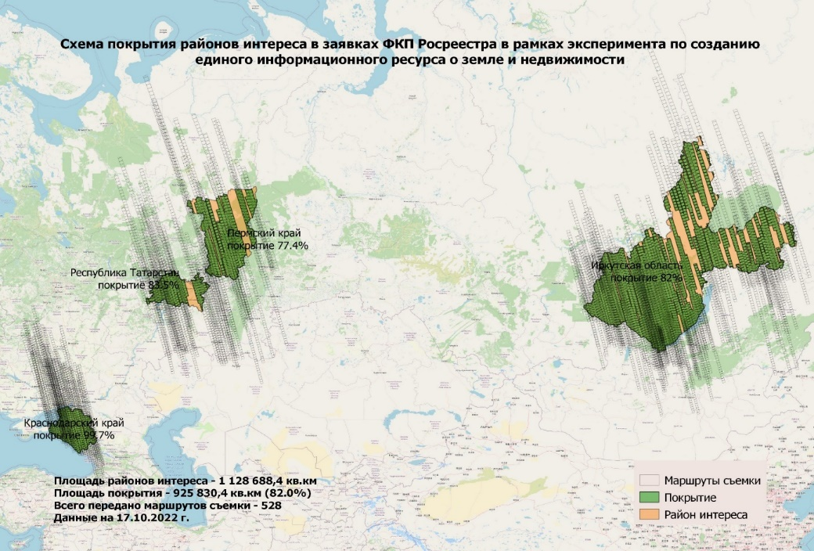
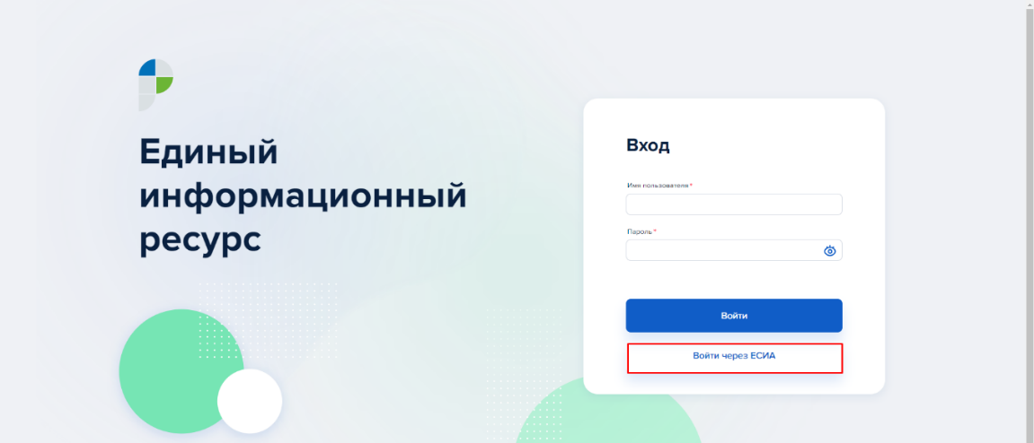
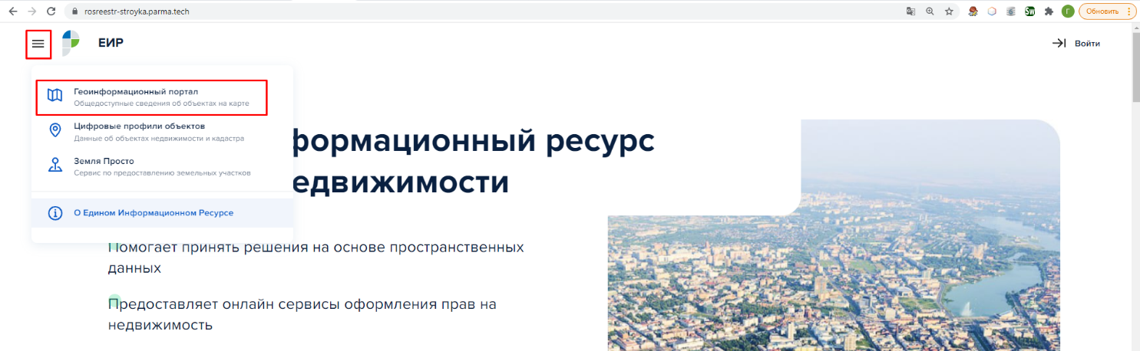
Взаимодействие Госкорпорации «Роскосмос» с федеральной государственной информационной системой Единая цифровая платформа «Национальна система пространственных данных» (ЕЦП НСПД)
ФГИС ЕЦП НСПД – единая цифровая платформа пространственных данных, включающая в себя сведения об объектах недвижимости, зарегистрированных правах на недвижимое имущество и государственной кадастровой оценке
Госкорпорацией «Роскосмос» в 2022 году в рамках проведения эксперимента получено 1128688 кв.км данных ДЗЗ по требуемым территориям: Пермский край, Республика Татарстан, Краснодарский край, Иркутская область. Передано в ФГИС ЕЦП НСПД 528 маршрутов съемки.

Slide 23
Помимо проекта «Цифровая Земля» в рамках программы «Цифровая экономика Российской Федерации реализуются еще два проекта, связанные с созданием единой электронной картографической основы (ГИС ЕЭКО) и федерального портала пространственных данных (ГИС ФППД), направленных на развитие в Российской Федерации сервисов по предоставлению потребителям пространственных данных с использованием в том числе ЕЭКО.
На базе этих двух проектов и проекта «Цифровая Земля» предполагается создание к 2025 году единого общедоступного геоинформационного пространства Российской Федерации путем обьединения ресурсов этих трех систем и их информационного взаимодействия. При этом, как предполагается, будет создан единый информационный ресурс «Цифровая Россия», обьединяющий ЕЭКО, ФППД, Федеральный фонд данных ДЗЗ и ЕСМДП в единое целое.

Slide 24
С учетом изложенного, видится, что основу единого геоинформационного пространства страны могут составить средства уже созданной и функционирующей в интересах обеспечения государственных органов власти данными ДЗЗ из космоса ЕТРИС ДЗЗ, ФФДДЗЗ проекта «Цифровая Земля» и других элементов наземной космической инфраструктуры ДЗЗ во взаимодействии с ГИС ЕЭКО и ГИС ФППД и НСПД.
Следует отметить, что информационное взаимодействие ведомственных информационных систем, включая фонд пространственных данных Росреестра и единого банка геопространственных данных ЕТРИС ДЗЗ Роскосмоса в части предоставления космических геопространственных данных уже организовано.

Slide 25
Спасибо за внимание!

